Slide 1
Radiologická fyzika a radiobiologie
9. přednáška

Slide 2
Výpočetní tomografie
Computed Tomography (CT) je zobrazovací metoda využívající RTG záření.
Klasické RTG zobrazení je rovinné (výsledkem je 2D obraz) v jednom daném směru.

Slide 3
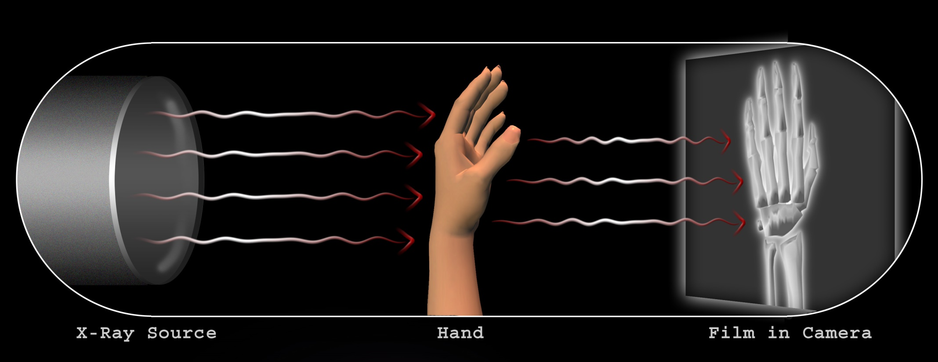
Výpočetní tomografie

Slide 4
Výpočetní tomografie
Toto zobrazení má tu nevýhodu, že 3D obraz se promítá na 2D rovinu.
Tím dochází ke ztrátě informace, protože intenzita každého pixelu je průmětem několika různých tkání, kterými RTG paprsek prošel než dopadl na detektor.

Slide 5
Výpočetní tomografie
K odstranění tohoto nedostatku byla vyvinuta CT tomografie.
Výsledkem je 3D obraz, který má větší kontrast a jsme schopni určit, jakými tkáněmi RTG paprsek prošel.
Jak? To si řekneme…

Slide 6
Výpočetní tomografie
Při průchodu RTG záření látkou dochází k poklesu jeho intenzity, ať už absorpcí či rozptylem.
Uvažujme, že RTG záření prochází homogenní látkou o tloušťce x. Jaká bude intenzita záření po průchodu?

Slide 7
Výpočetní tomografie
$$I_{1}=I_{0}e^{{−μ}_{1}x}$$
Kde μ₁ je absorpční koeficient tkáně č. 1.
Čím tlustší tkáň je, tím větší bude pokles intenzity.

Slide 8
Výpočetní tomografie
Co když budeme mít více tkání za sebou? Jak bude vypadat úbytek intenzity záření?
Budou se absorpční koeficienty sčítat nebo násobit?

Slide 9
Výpočetní tomografie
Bude platit vztah:
$$I=I_{0}e^{−\sum_{i=1}^{n}{μ_{i}x_{i}}}$$
Absorpční koeficienty různých tkání o různých tloušťkách se budou sčítat.

Slide 10
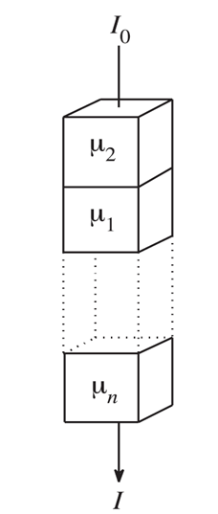
Výpočetní tomografie
Co když prohodíme dvě tkáně? Jaký to bude mít dopad na detekovaný signál?
Koeficienty se sčítají a protože je sčítání asociativní (nezáleží na pořadí), dostáváme stejný výsledek.

Slide 11
Výpočetní tomografie
Jak tedy poznat, jestli paprsek prošel nejdřív tkání 1 a následně tkání 2 nebo naopak?
Nebo co když jsou tkáně náhodně rozděleny?
Klasicky to nejde.

Slide 12
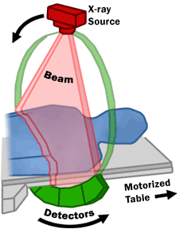
Výpočetní tomografie
Co když provedeme více ozařování tenkým rozbíhavým svazkem pod různými úhly?

Slide 13
Výpočetní tomografie
Výsledkem bude spousta 2D projekcí intenzity záření do různých rovin.

Slide 14
Výpočetní tomografie
A k čemu to je dobré?
Nyní si zkusíme zrekonstruovat malý CT experiment.
Mějme náhodné uspořádání 4 tkání a našim úkolem je zjistit čísla, která charakterizují velikost absorpce.

Slide 15
Výpočetní tomografie
Náš neznámý model:

Slide 16
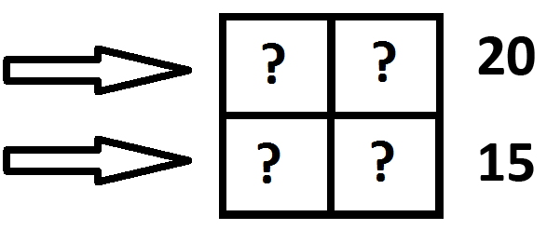
Výpočetní tomografie
Nejprve jej ozáříme zleva:
Notes:
Výsledný 2D obraz (projekce do roviny) je složen ze 2 pixlů o různých intenzitách (20,15).
Tato intenzita je součtem jednotlivých tkání, kterými záření prošlo a toto číslo nějakým způsobem charakterizuje danou tkáň.
Jak je ale určit?
V této situaci ještě nemožné, proto ozáříme tkáň znovu, ale pod jiným úhlem!

Slide 17
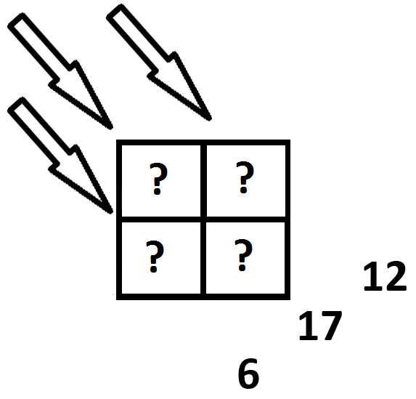
Výpočetní tomografie
Nyní jej ozáříme z levého horního rohu:

Slide 18
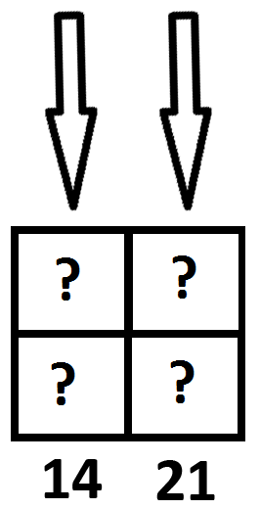
Výpočetní tomografie
Nyní jej ozáříme z vrchu:

Slide 19
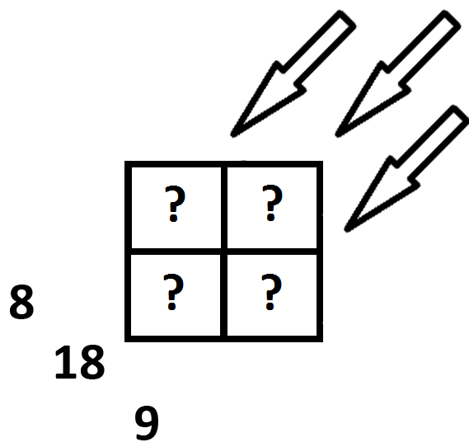
Výpočetní tomografie
Nyní jej ozáříme z pravého horního rohu:

Slide 20
Výpočetní tomografie
Nyní máme průměty do 4 různých směrů a můžeme se pokusit zrekonstruovat obraz pro jednotlivé „tkáně“.
Existuje více algoritmů, ale pro názornost použijeme nejjednodušší z nich.

Slide 21
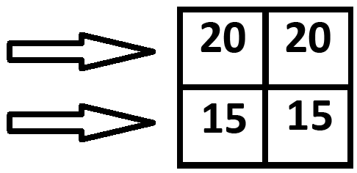
Výpočetní tomografie
Naplníme matici daty z 1. ozáření ve shodném směru:

Slide 22
Výpočetní tomografie
K naplněné matici přičteme hodnoty průmětu získané po ozáření z levého horního rohu. Nesmíme zapomenout dodržovat směr odkud přichází paprsky.
Notes:
Toto bude/bylo nakresleno na tabuli co se tím přesně myslí, ale výsledek je na dalším slaidu.

Slide 23
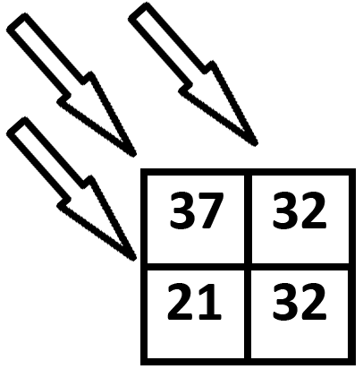
Výpočetní tomografie

Slide 24
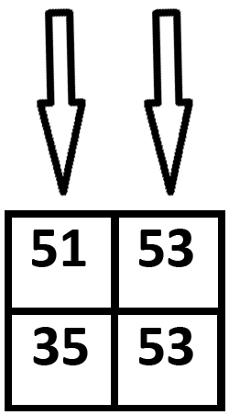
Výpočetní tomografie
V tomto kroku přičteme hodnoty získané při ozáření z hora:

Slide 25
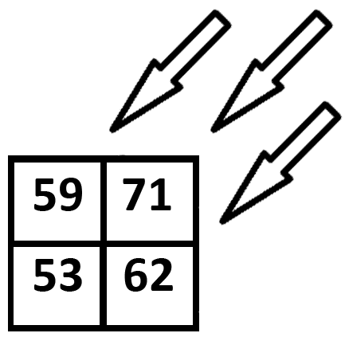
Výpočetní tomografie
Přičteme hodnoty po ozáření z pravého vrchního rohu:

Slide 26
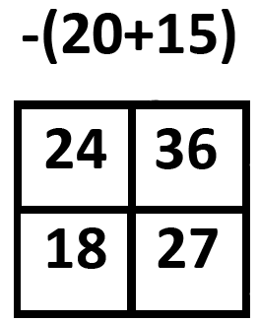
Výpočetní tomografie
Nyní odečteme od každého pixelu celkovou intenzitu získanou z prvního měření, což je 35.

Slide 27
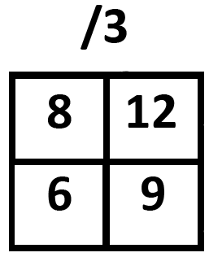
Výpočetní tomografie
Protože jsme celkově prováděli 4 měření, tak vše vydělíme celkovým počtem ozáření zmenšeným o 1.

Slide 28
Výpočetní tomografie
Tím jsme vypočetli skutečné hodnoty jednotlivých pixelů v prostoru a vidíme, že tkáň vlevo dole absorbuje nejvíc a tkáň vpravo nahoře nejmíň.

Slide 29
CT číslo
Jak vypočítáme koeficient absorpce?
$I=I_{0}e^{−\sum_{i=1}^{n}{μ_{i}x_{i}}}$ $\frac{I}{I_{0}}=e^{−\sum_{i=1}^{n}{μ_{i}x_{i}}}$
Výraz zlogaritmujeme:
$$\ln{\frac{I}{I_{0}}=−\sum_{i=1}^{n}{μ_{i}x_{i}}}$$
Protože je tkáň kompaktní, musíme uvažovat spojité rozložení koeficientu absorpce:
$$\ln{\frac{I}{I_{0}}=\int_{0}^{d}{μ\left(x\right)dx}}$$

Slide 30
CT číslo
Místo statických os x a y budeme používat rotující souřadný systém.
Osa τ odpovídá ose y a popisuje jak hluboko se v tkáni nacházíme.
Osa t odpovídá ose x.
Obě osy rotují okolo počátku systému o úhel Θ, který odpovídá úhlu natočení zdroje RTG záření.
Tím máme zajištěno, že osa t odpovídá rovině projekce intenzity záření.

Slide 31
CT číslo
F(θ,t₁)
F(θ,t₂)
F(θ,t)
τ
y
t
t₂
f(x,y)
t₁
x
θ
Notes:
Detekovaný signál F je tedy funkcí úhlu théta a polohy t.
Je to výhodnější než kartézské souřadnice v dalších výpočtech a tyto souřadnice jsou i logičtější a přehlednější. Ihned je patrné, v jaké poloze se nacházel zdroj RTG záření.

Slide 32
CT číslo
Výsledná funkce signálu:
Ale nás zajímá rozložení koeficientu absorpce v rovině (μ(x,y)).
Použijeme inverzní Radonovu transformaci (obdoba Fourierovy v MRI)
$$F\left(θ,t\right)=\ln{\frac{I_{0}}{I\left(θ,t\right)}=\int_{−∞}^{∞}{μ\left(t\cos{θ−τ\sin{θ,τ\cos{θ+tsin θ}}}\right)dτ}}$$
$$μ\left(x,y\right)=\frac{1}{4π^{2}}\int_{0}^{2π}{\int_{−∞}^{∞}{\frac{∂F\left(θ,t\right)}{∂t}\frac{dtdθ}{x\cos{θ+y\sin{θ}−t}}}}$$

Slide 33
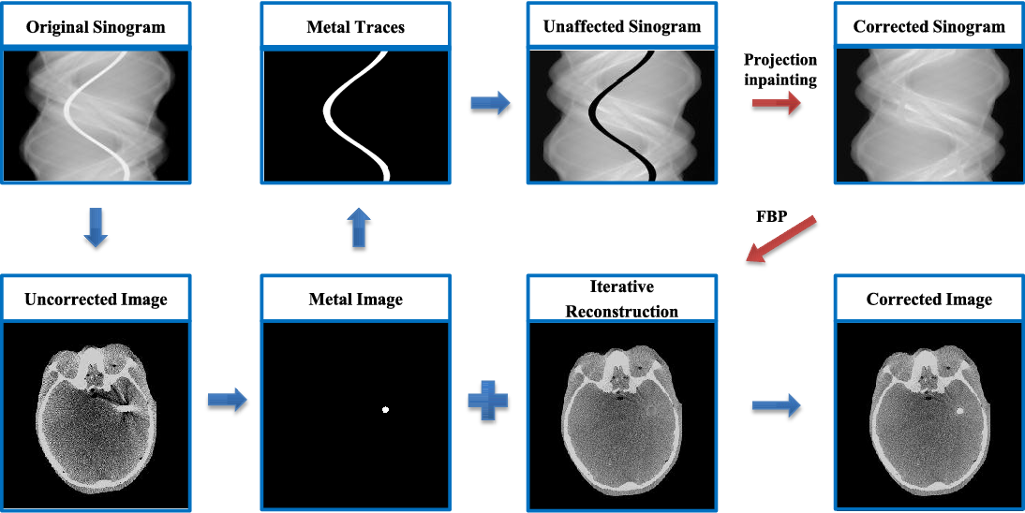
CT číslo
Notes:
https://d3i71xaburhd42.cloudfront.net/3cbdca4806d4ea804881a60f2160bcdb702fca8e/2-Figure1-1.png

Slide 34
CT číslo
Aby byly hodnoty pixelů přehlednější, nezobrazují se přímo hodnoty absorpčních koeficientů, ale CT čísla (Hounsfieldovo číslo)
Protože je tělo z větší části voda, stanovil se standard tak, aby CT číslo bylo pro vodu 0, pak je CT číslo pro vzduch -1000.
$$CT=1000\frac{μ_{i}−μ_{w}}{μ_{w}}$$

Slide 35
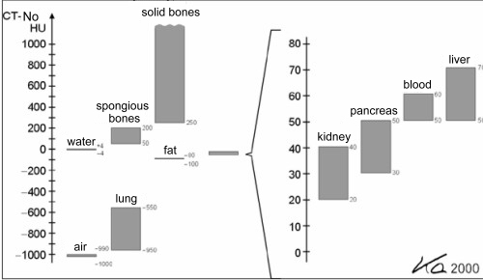
CT číslo

Slide 36
CT číslo
Protože je člověk schopen rozlišit pouze cca 256 odstínů šedé, výsledný kontrast obrazu se musí vhodně nastavit (optimalizovat).

Slide 37
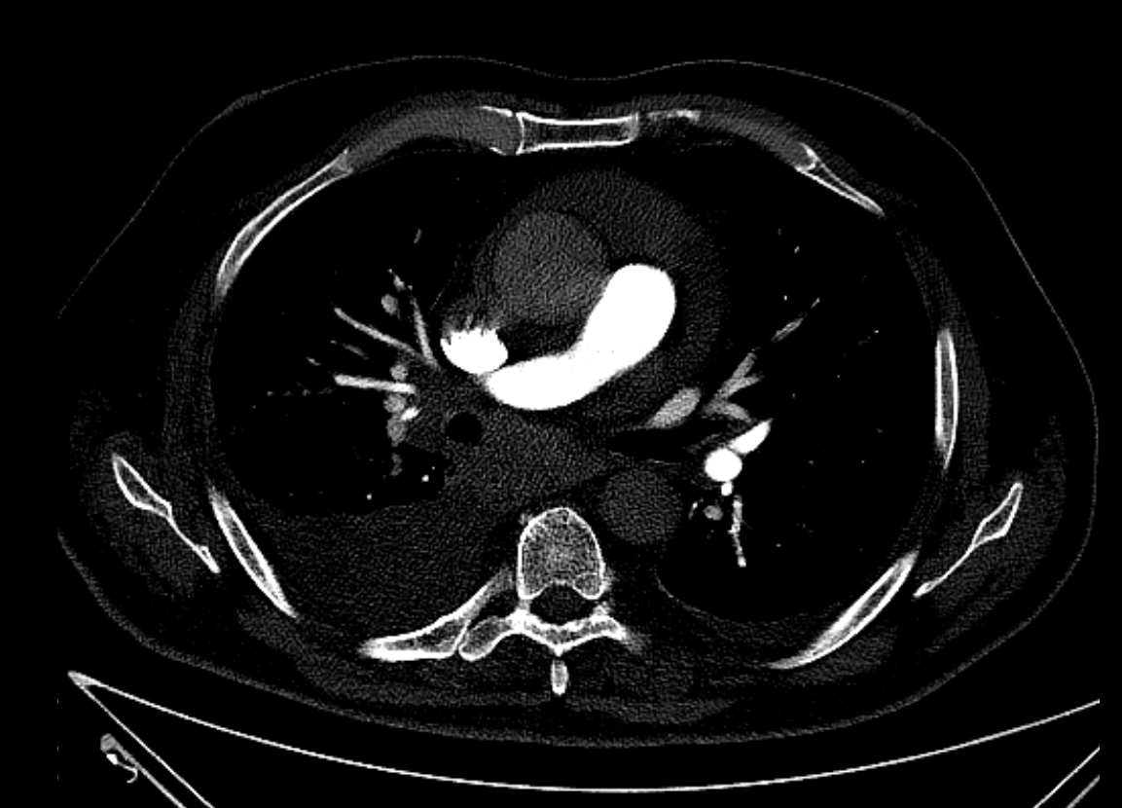
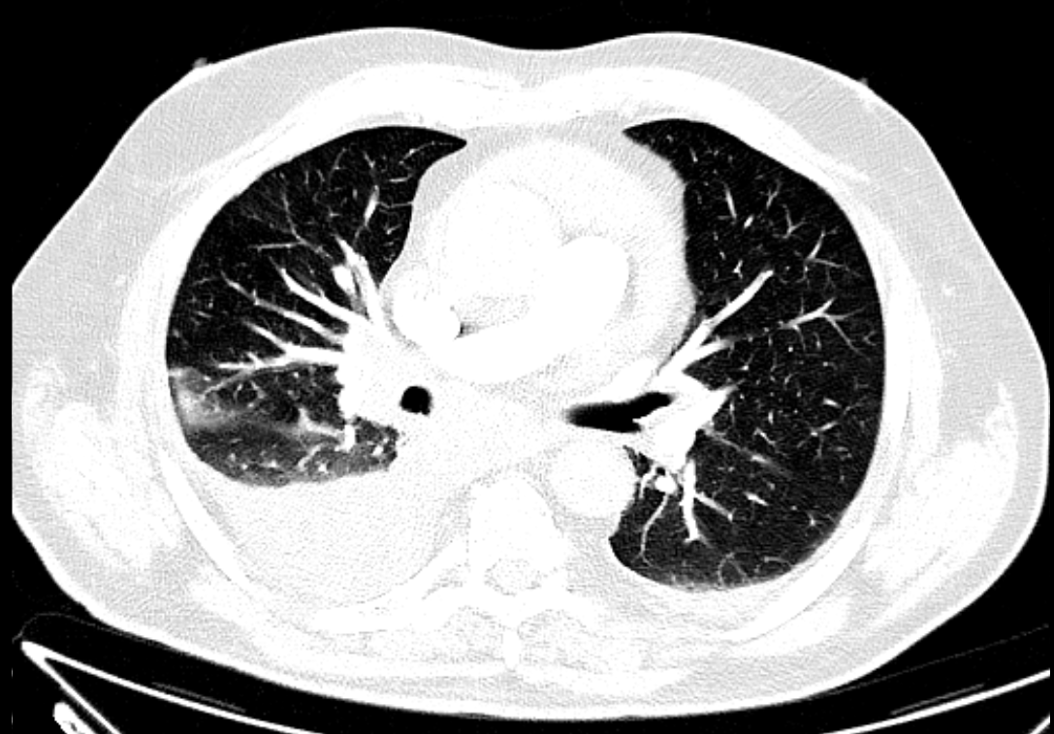
CT číslo

Slide 38
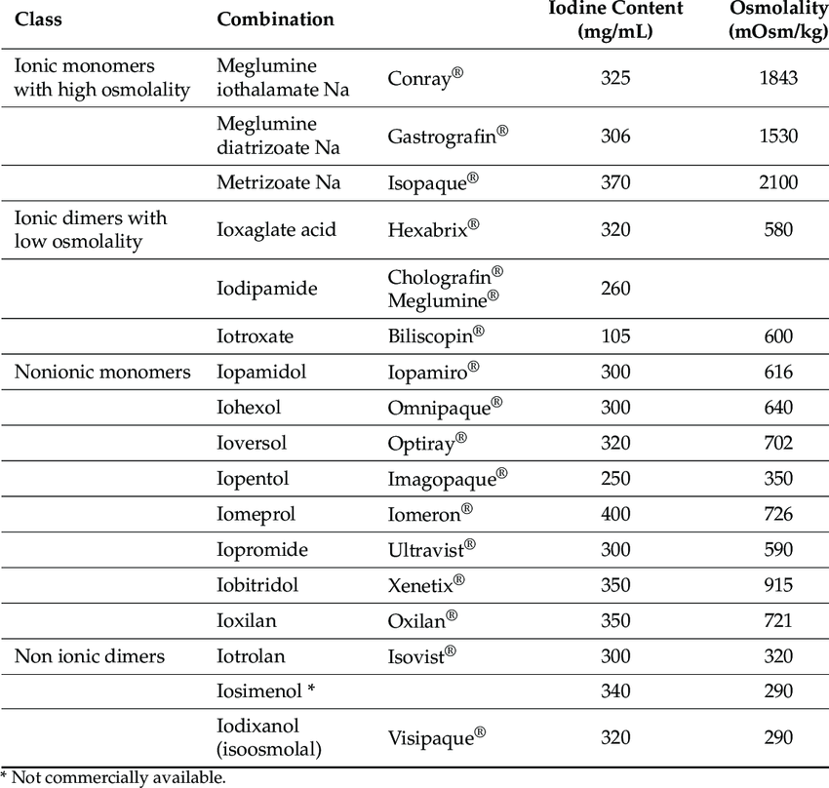
CT číslo
Jodová kontrastní látka
Notes:
https://www.researchgate.net/figure/Classification-of-water-soluble-iodinated-contrast-media_tbl1_359757572

Slide 39
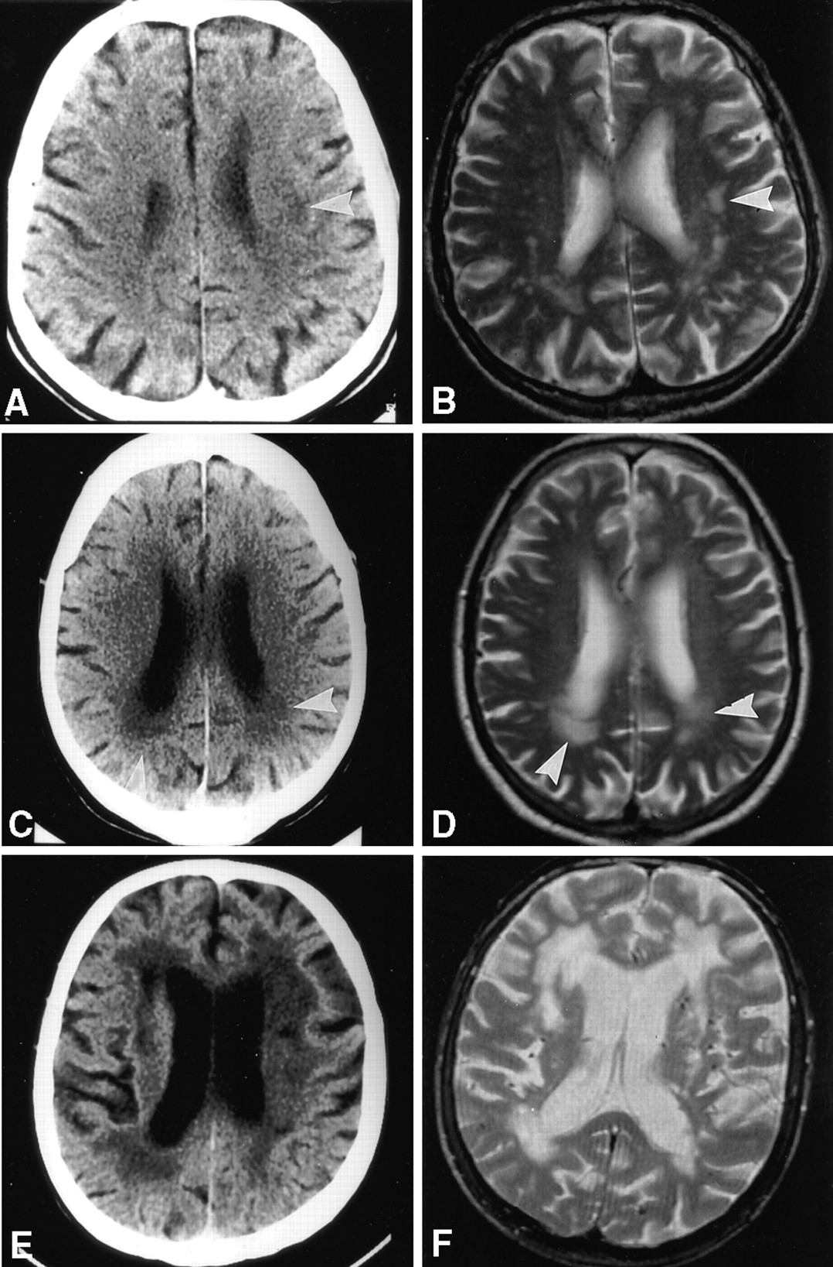
Notes:
Vlevo CT, vpravo MRI stejných řezů 3 různých pacientů s nádory.
A,B 1 léze (šipka)
C,D 2 léze
E,F 3 léze (bez šipek)
MRI signál je produkován tkání!
CT potřebuje zdroj RTG!

Slide 40
CT skener
Notes:
Porovnání starší a novější metody snímání CT obrazu.

Slide 41
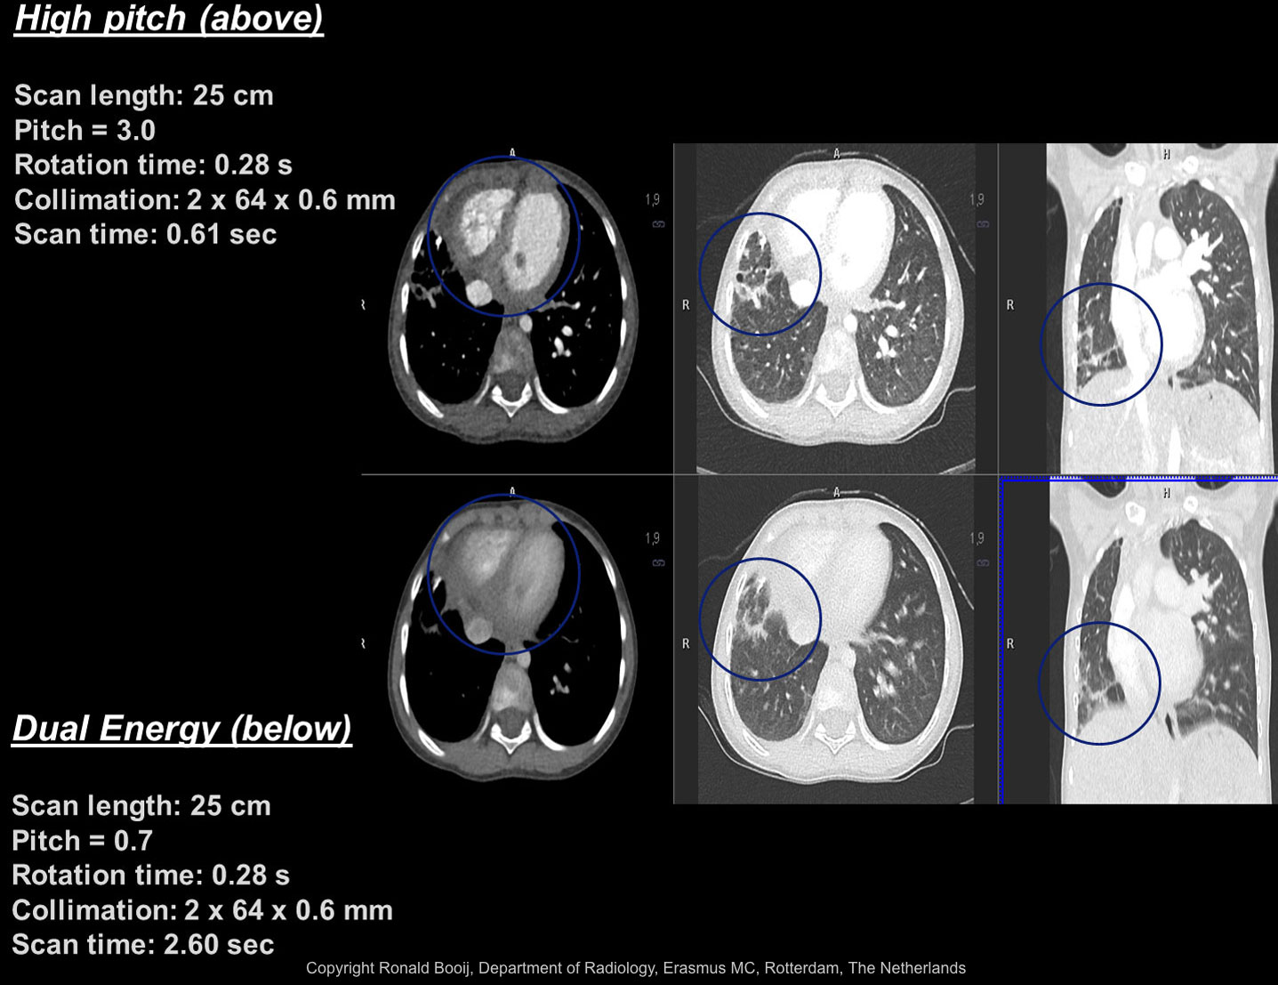
CT skener
Pitch = 0,7
Rotation time: 0.28 s
Scan time: 2.60 s
Pitch = 3
Rotation time: 0.28 s
Scan time: 0.60 s
Notes:
Porovnání starší a novější metody snímání CT obrazu.

Slide 42
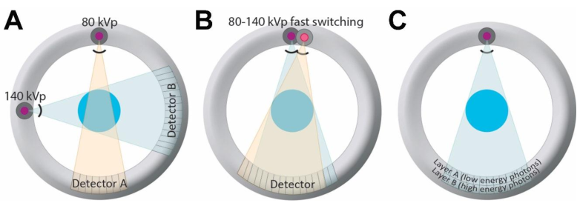
DECT
Notes:
Existují i CT skenery s 2 zdroji. Zde se pak rozlišuje poměr výkonů/energií zdrojů. (DSCT má oba zdroje shodné, DECT má různé energie zdrojů).

Slide 43
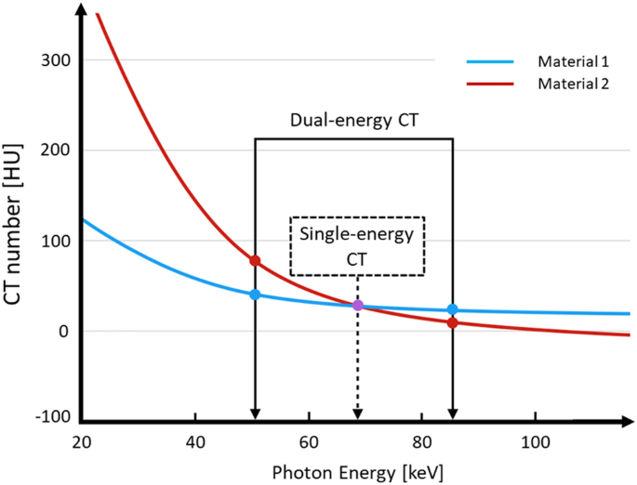
DECT

Slide 44
DECT

Slide 45
DECT
Notes:
Kontrastní CT
Jodová mapa
Virtuální nonkontrast

Slide 46
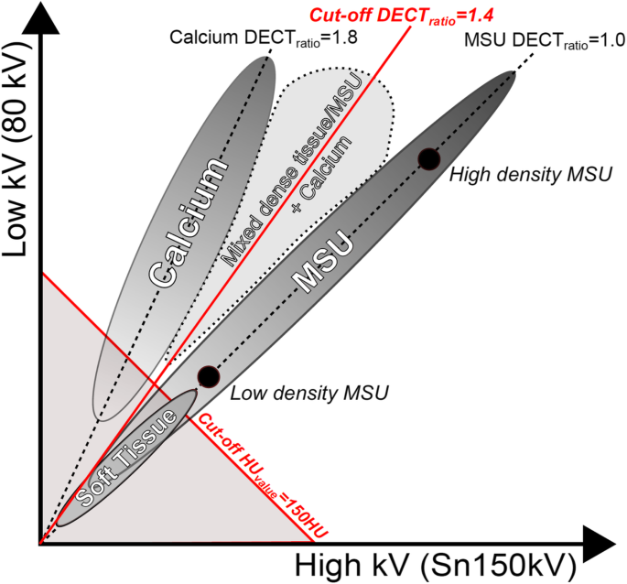
DECT
Notes:
MSU – monosodium urate

Slide 47
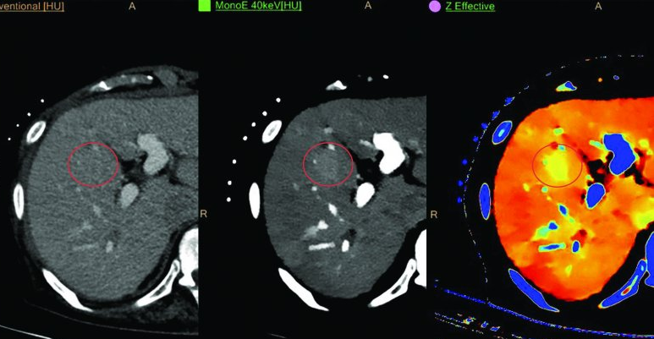
DECT

Slide 48
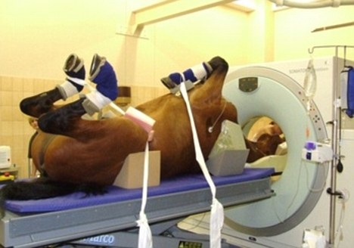
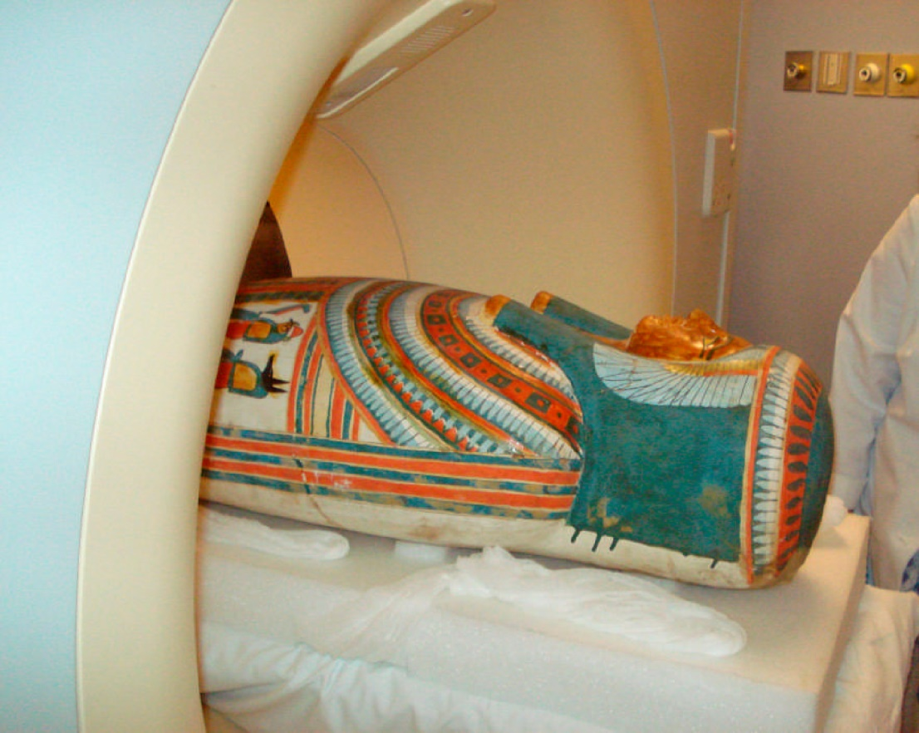
CT
Rychlost CT:
https://www.youtube.com/watch?v=2CWpZKuy-NE

Slide 49
Shrnutí
Výborně chápeme nedostatky klasického RTG a potřeby vyvinout CT.
Teoretický víme, jak počítač počítá intenzity jednotlivých pixelů obrazu.
Umíme napsat a okomentovat rovnici intenzity záření a okomentovat převod signálu na absorpční koeficient.
Dokonale víme, co je to CT, vzorec a jeho základní hodnoty v tkáních.

Slide 50
Shrnutí
Víme historii CT skenerů (doporučuji první youtube video na posledním slaidu), jak fungovaly první přístroje, jak fungují novější a jak fungují DECT.

Slide 51
Testy
Co víme a nevíme z testů. (Opakování)
Notes:
Neexistuje magnetický monopól.

Slide 52
Konec
https://www.youtube.com/watch?v=9SUHgtREWQc
https://www.youtube.com/watch?v=R8rhNouTHeY
https://www.youtube.com/watch?v=1ZY4F-DUXC4
Notes:
Děkuji Vám za pozornost, snad jste si něco zapamatovali ☺

Slide 53
Děkuji za pozornost Konec 9. přednášky Prezentace vznikla v rámci projektu fondu rozvoje MU 1515/2014

